Slide 1
Lio-praktijkonderzoek
Les 6. Methoden B
Marco Kragten (m.kragten@hva.nl).

Slide 2
Wanneer interviewen?
Om erachter te komen wat mensen weten, denken, voelen en willen
Betreffende onderwerpen, personen, of gebeurtenissen

Slide 3
De mate van gestructureerdheid
Het gestructureerde interview
Hierbij liggen wel de vragen maar niet de antwoorden vast (verschil met enquetes)
Het half-/semigestructureerde interview
De belangrijkste vragen liggen vast en de onderwerpen
Het topicinterview
Vragen liggen niet vast maar de onderwerpen wel
Voorkennis is nodig want je moet weten wat relevante onderwerpen zijn
Het open of diepte-interview
De interviewer exploreert vragenderwijs gespreksonderwerpen
Vraagt ervaring in het interviewen

Slide 4
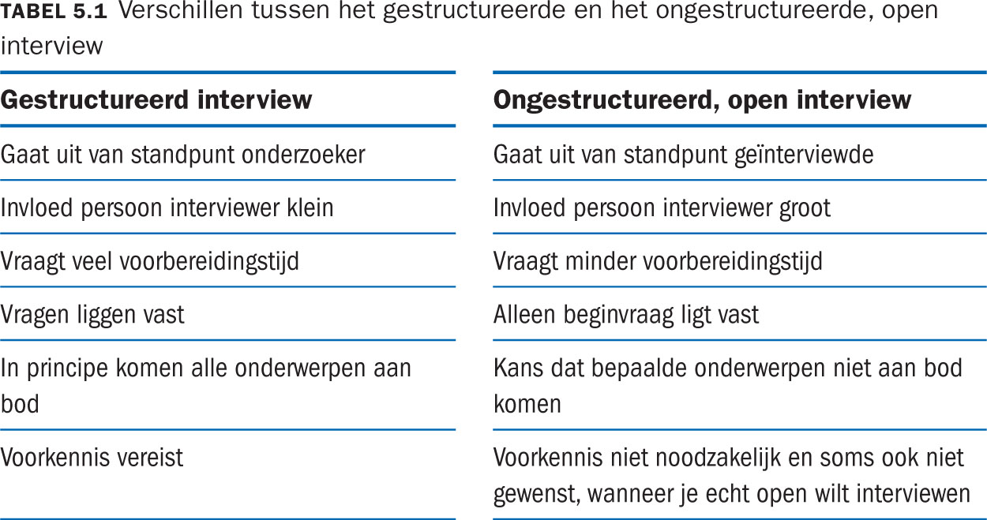

Slide 5
Wie wil je bevragen?
Respondenten selecteren:
Reputatiemethode
Uitzoeken wie er goed op de hoogte is. Eventueel gebruik maken van sneeuwbalmethode (aan de geinterviewde vragen om namen te noemen van anderen)
Aspectenmethode
Nagaan uit welke invalshoeken een onderwerp bekeken kan worden, welke belangen er spelen, en wie die belangen vertegenwoordigt
Steekproef
Op basis van toeval selecteren

Slide 6
Rollen van de interviewer
Vragensteller (die op de antwoorden let)
Antwoord niet relevant. De vraag herhalen (eventueel aangegeven wat er mis wat aan het antwoord, ‘ik vroeg naar de gevolgen, u spreekt nu over de aanleiding’)
Antwoord niet compleet. Doorvragen, ‘kunt u daar nog wat meer over vertellen?’
Antwoord niet duidelijk. Meer informatie vragen, ‘kunt u daar iets meer over vertellen?’
Regisseur
Grote lijn in de gaten houden
Gastheer
Respectvolle en aandachtige houding

Slide 7
Opzet voor een interview
Introductie
Voorstellen
Korte inleiding betreffende het onderzoek, de interviewer, instantie
Duur aangeven
Respondent op gemak stellen; vragen stellen bij onduidelijkheden, etc.
Anonimiteit
Topics
Onderwerpen die in principe aan bod moeten komen
Logische volgorde:
Eerst makkelijke dan moeilijke topics; eerst neutraal dan gevoelig topics
Chronologische volgorde
Breed naar smal (soms smal naar breed)
Vragen
Openingsvraag
Vragen naar persoonsgegevens; feitelijke vragen die makkelijk zijn te beantwoorden; wennen aan situatie
Doorvragen; goed luisteren!
Retrospectief; vragen naar het verleden. Oppassen voor interpretatie achteraf (verandering van mening en alleen de laatste weergeven) en weglaateffecten (bijv. alleen negatieve dingen opnoemen na negatieve ervaring)
Afsluiting
‘Nog iets op te merken of te vragen?’
Vertel wat er met de data gaat gebeuren
Aangeven dat respondent nog kan mailen indien er iets is vergeten

Slide 8
Oefenen met doorvragen
3-tallen: een interviewer, een geïnterviewde en een observant. De opdracht voor de interviewer is om zoveel mogelijk door te vragen. De observant beoordeelt of de vraag eenduidig en relevant is.
Vraag 1 is: ‘Wat maakt een les interessant?’
Wisselen van rol
Vraag 2 is: ‘Hoe kunnen de lessen bij jouw vak verbeteren?’
Wisselen van rol
Vraag 3 is: ‘Waarover zouden leerlingen mee kunnen beslissen?’

Slide 9
Socrative Room: lpo

Slide 10
PiP Aflevering van data naar informatie
https://vimeo.com/141431750

Slide 11
opdracht: Orden de tekstfragmenten
Psychosociale verbeteringen
Gezinsverhoudingen verbeterd
Opvoeden handelen verbeterd
Persoonlijke groei, eigen problemen verminderd
Materiele verbeteringen
Financiële situatie
Woonsituatie

